Slide 1
사전 훈련된 층 재사용하기
발표자: 권기호

Slide 2
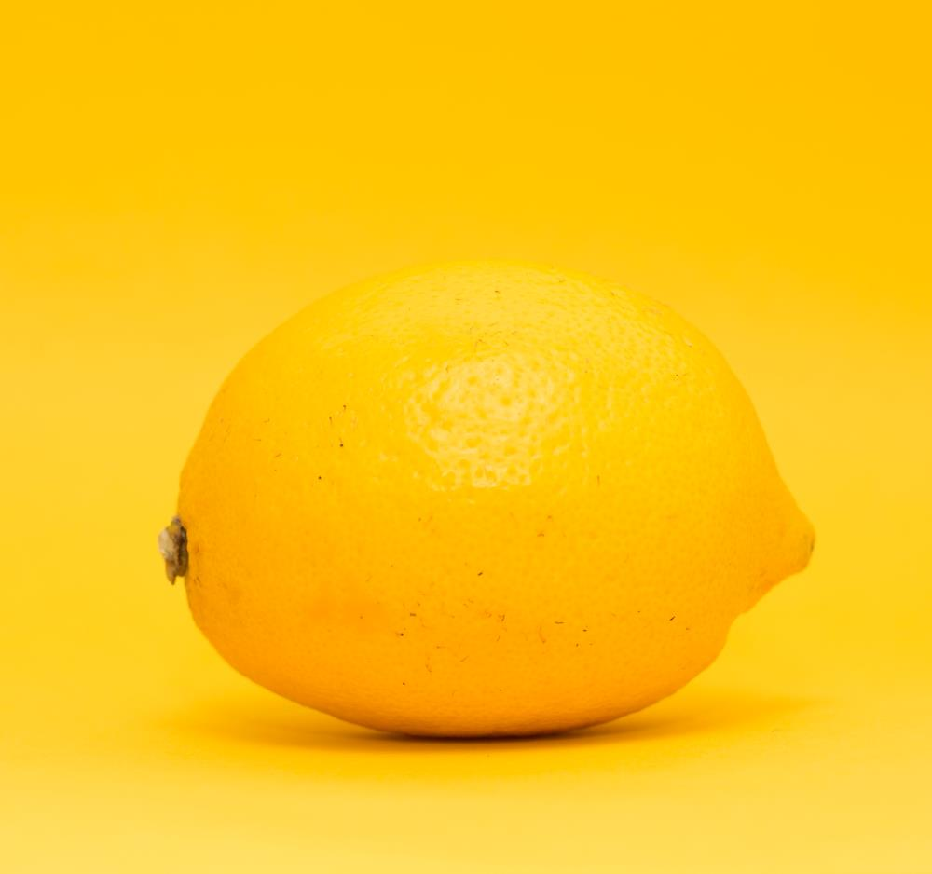
목차
A table of contents
1
층의 재사용
2
케라스를 사용한 전이 학습
3
비지도 사전훈련
4
보조 작업에서 사전훈련

Slide 3
1
층의 재사용
재사용의 필요성
전이학습

Slide 4

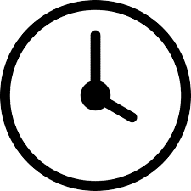
1
층의 재사용 필요성
층을 재사용하면 어떤 점이 좋을까요?
수많은 데이터의 필요성
긴 학습 시간
큰 규모의 DNN 모델을 스케치(초기) 단계부터 학습하기 위해서는 수많은 (정제된) 데이터가 필요하기 때문에 어려움을 겪는다.
실무에서 몇 시간 동안 딥러닝 모델을 학습 시킨 후 만족할 만한 결과를 얻을 수 있다. 하지만 매번 딥러닝 모델을 사용하기 위해 몇시간 동안 학습시킬 수 없다.

Slide 5
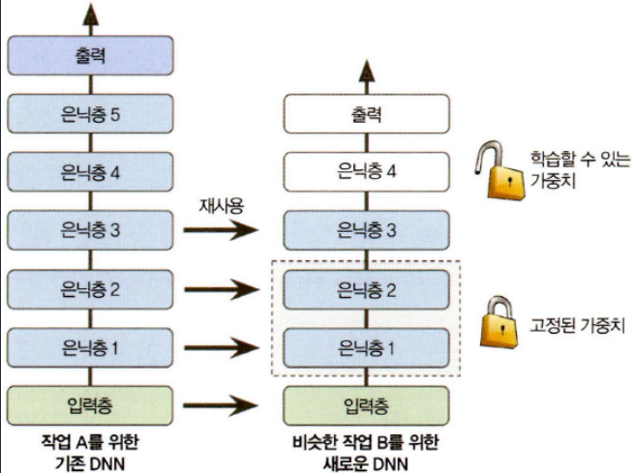
2
전이 학습
비슷한 유형의 문제를 처리한 신경망의 이용
STEP 1
STEP 2
STEP 3
STEP 4
이미지를 분류하는 DNN
구체적인 자동차의 종류를 분류하는 DNN 훈련
재사용 층 선정
재사용 층 동결(가중치 고정)
모델 훈련 및 평가
가중치 미세 조정
>>
>>
>>

Slide 6
2
케라스를 사용한 전이 학습
문제 정의
케라스를 이용한 전이 학습
문제점

Slide 7
VS.
모델 A
8개의 클래스를 분류하는 다중 분류 모델
성능이 90%이상으로 훌륭함
모델 B
샌들과 셔츠 이미지를 구분하는 이진 분류 모델
양성 = 셔츠, 음성 = 센들
데이터가 200개로 적은 편

Slide 8
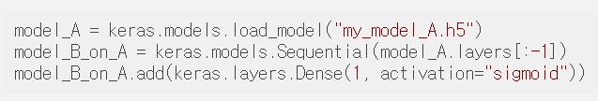

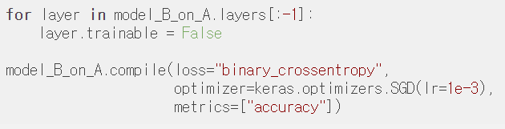
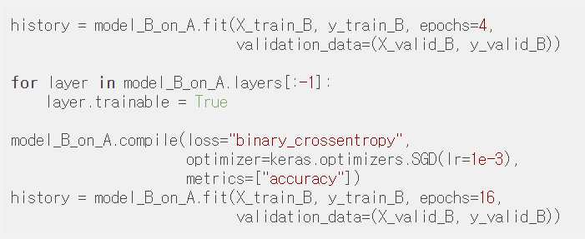
2
케라스를 이용한 전이 학습
케라스를 이용한 전이 학습의 예
STEP 1
모델 A를 불러온 후 출력층 제외하고 모든 층을 재사용한다.
STEP 2
얕은 복사를 방지하기 위해 클론은 진행하고, 재사용된 층을 동결하고 적절한 학습 시간을 부여한다.
동결
99.25%
STEP 3
동결을 해제하고 작업 B에 맞게 재사용된 층들을 세밀하게 튜닝한다. 학습률을 낮게 하여 기존 가중치를 지킨다.

Slide 9
3
문제점
성능이 좋지 않다?!
001
>>
낮은 성능
타깃 클래스나 랜덤 초깃값을 바꾸면 성능이 떨어진다. 심지어 성능이 향상되지 않거나 더 나빠지기도 한다.
002
>>
왜?
전이 학습은 작은 규모의 완전 연결(Fully Connected) 네트워크에서는 잘 작동하지 않기 때문이다. 작은 규모는 패턴 수를 적게 학습한다는 뜻이고, 완전 연결은 특정 패턴을 학습하기 때문이다. 그렇게 때문에 범용성이 적어 다른 작업에 유용하지 않다.
003
>>
어떤 신경망에 유용할까?
더 일반적인 특성을 감지하는 경향이 있는 심층 합성곱 신경망에서 더 잘 작동한다.

Slide 10
3
비지도 사전훈련
문제
해결 방법

Slide 11
1
문제
직면할 수 있는 다른 문제
레이블된 훈련 데이터가
많지 않다
비슷한 작업을 진행한
모델이 존재하지 않는다
레이블 부여 비용(시간, 돈)이
많이 소요된다
비지도 사전 훈련!

Slide 12
2
해결 방법
STEP 1
STEP 2
STEP 3
레이블이 없는 데이터 또는
전체 데이터를 사용하여Autoencoder나 GAN와 같은 비지도 학습을 통해 모델을 학습한다.
Autoencoder나 GAN 판별자의 하위층을 재사용하고 그 위에 새로운 작업에 맞는 출력층을 추가한다.
지도 학습 기법을 사용하여 렝블된 데이터를 최종학습을 위해 튜닝한다.
딥러닝 초기에는 층이 많은 모델을 훈련하는 것이 어려웠기 때문에 탐욕적 층 단위 사전훈련을 사용했다.
하나의 층을 가진 비지도 학습 모델을 RBM을 통해 훈련하고 그 층을 동결해 그 위에 다른 층을 추가하여 다시 모델을 훈련하는 과정을 반복한다.
오늘 날에는 훨씬 간단한 방법으로 Autoencoder나 GAN을 통해 한 번에 비지도 학습 모델을 훈련한다.

Slide 13
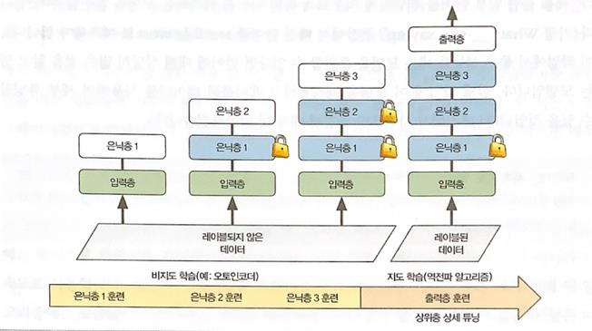
2
해결 방법

Slide 14
4
보조 작업에서 사전 훈련
얼굴 인식 시스템
NLP

Slide 15
1
얼굴 인식 시스템
다른 방법이 있을까?
문제점
A
개인별 이미지가 부족하여 좋은 분류기의 훈련이 어려움
보조 작업
인터넷에서 무작위로 많은 인물의 이미지를 수집하여 두 개의 다른 이미지가 같은 사람인지 감지하는 첫 번째 신경망
B
학습
C
보조 작업에서 첫 번째 신경망을 훈련한 후, 두 번째 이후의 신경망에서 재사용하여 모델을 학습한다.

Slide 16
1
NLP
이해력 높은 모델의 재사용
A
C
D
학습
전이 학습
문제
레이블된 텍스트의 부족
일부 단어를 랜덤으로 지우고 단어를 예측하는 모델 훈련.
모델을 재사용하여 레이블된 데이터를 사용하여 세부 튜닝 가능
보조 작업
B
NLP 애플리케이션에서 수백만 개의 텍스트 문서로 이루어진 코퍼스를 통해 레이블된 데이터 자동 생성

Slide 17
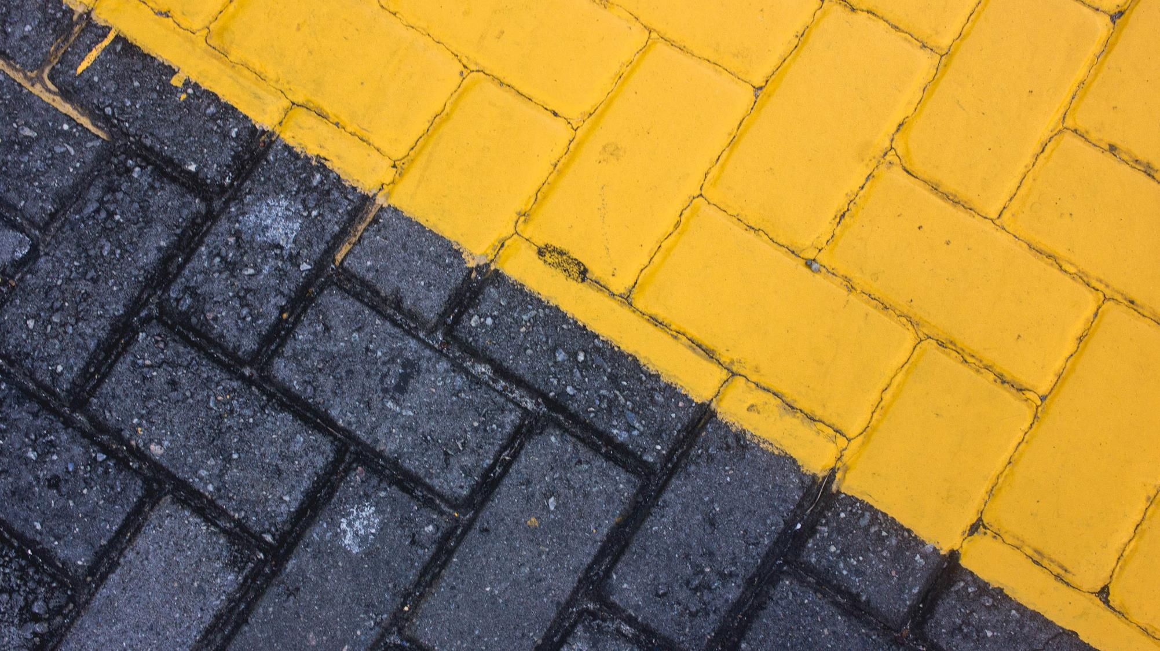
질문 타임

Slide 18
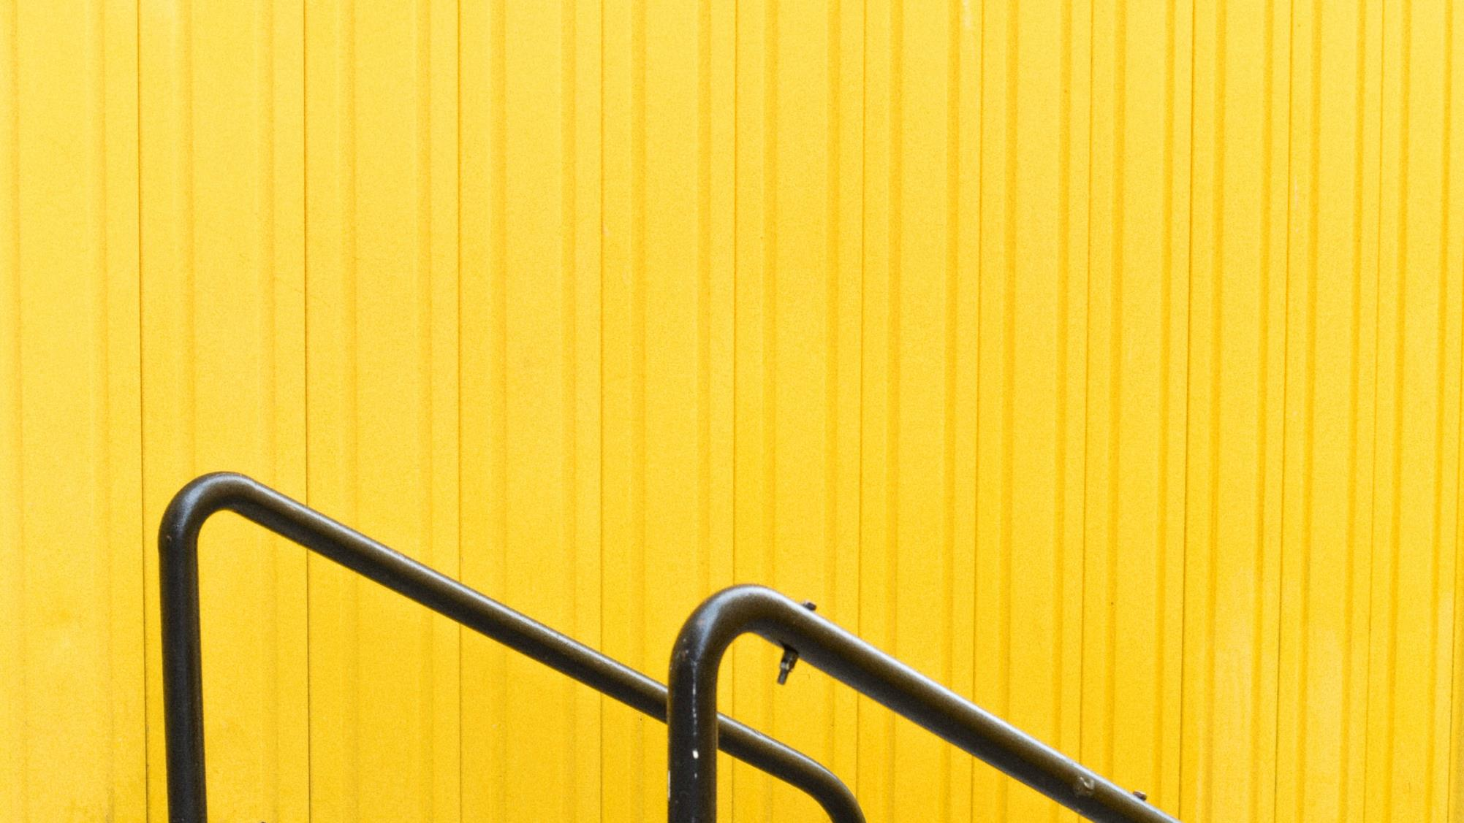
#
Thanks!

